Slide 1
Präsentation
Case Study 1 SE S2020
Till Bieg, David Krug – Fachhochschule Wiener Neustadt

Slide 2
Überblick
Beschreibung des Technologie-Stacks
Beschreibung des ETL-Prozesses
Beschreibung der Datenbasis
Grundlegende Überprüfung der Integrität und Validität
Weiterführende Analysen

Slide 3
Beschreibung des Technology-Stacks

Slide 4
Beschreibung des ETL-Prozesses

Slide 5
Beschreibung der Daten

Slide 6
Grundlegende Integritätschecks
Summe aller funktionalen Beträge innerhalb des Buchungsjournals ist 0
Summen aller funktionalen Beträge innerhalb jedes Journaleintrags sind 0
Anfangs- und Endsalden aller Konten stimmen zwischen Saldenliste und Buchungsjournal über ein
9 Journaleinträge mit lückenhaften Buchungszeilen

Slide 7
Grundlegende Integritätschecks
JE-Nummer | Tatsächliche Anzahl an Zeilen | Erwartete Anzahl an Zeilen
2014-0001-2400008088 | 4 | 8
2014-0001-2400013762 | 4 | 8
2014-0001-4200036317 | 2 | 3
2014-0001-4200036320 | 2 | 3
2014-0001-4200036323 | 2 | 3
2014-0001-4200036332 | 2 | 3
2014-0001-4200039194 | 4 | 7
2014-0001-4200046717 | 2 | 3
2014-0001-4200050312 | 2 | 3

Slide 8
Grundlegende Integritätschecks
Lückenhafte Buchungszeilen
Assoziiert mit
…
…
…

Slide 9
Weiterführende Analyse
Prüfungen der buchenden Personen

Slide 10
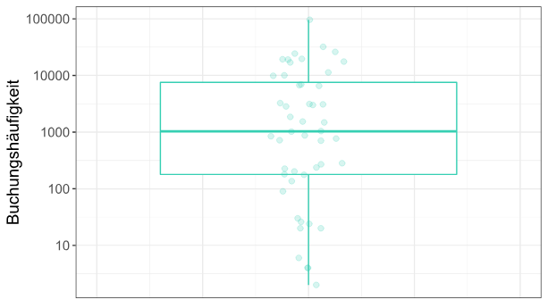
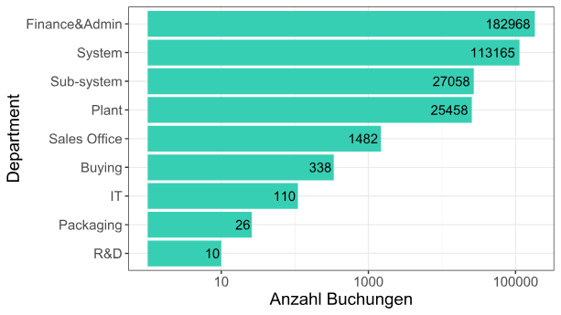
Prüfung der Buchenden Personen
48 Benutzer insgesamt
Starke Unterschiede in der Buchungshäufigkeit zwischen Benutzern und Departments (siehe Plots)
Nutzer assoziiert mit lückenhaften Journaleneinträgen: Viele Buchungen insgesamt

Slide 11

Dankeschön!
Till Bieg
till.bieg@fhwn.ac.at
David Krug
david.krug@fhwn.ac.at

